Slide 1
人工智能學習活動
Chapter 3 See 看世界

Slide 2
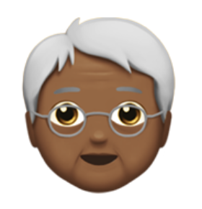
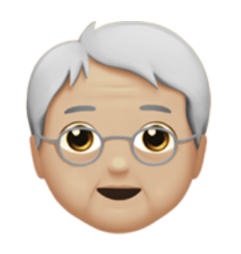
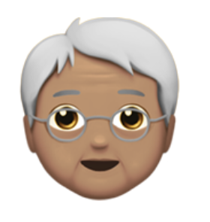
將以下emoji分成2類，並拖放emoji到方框內，完成後，向老師及同學講解你用何準則／方法分類。
第一類：_______________________
第二類：_______________________

Slide 3
短頭髮
將以下emoji分成3類，並拖放emoji到方框內，完成後，向老師及同學講解你用何準則／方法分類。
第一類：________________
第二類：_________________
第三類：_________________

Slide 4
將以下emoji分成4類，並拖放emoji到方框內，完成後，向老師及同學講解你用何準則／方法分類。
第一類：______________
第二類：_______________
第三類：_______________
第四類：_______________

Slide 5
將以下emoji分成5類，並拖放emoji到方框內，完成後，向老師及同學講解你用何準則／方法分類。
第一類：___________
第二類：____________
第三類：__________
第四類：__________
第五類：__________

Slide 6
將以下emoji分成6類，並拖放emoji到方框內，完成後，向老師及同學講解你用何準則／方法分類。
第一類：________
第六類：________
第二類：_________
第三類：________
第四類：________
第五類：________

